Slide 1
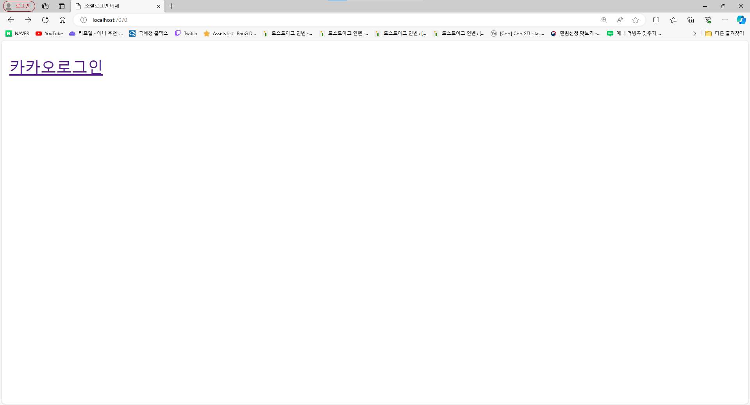
카카오 API-1

Slide 2
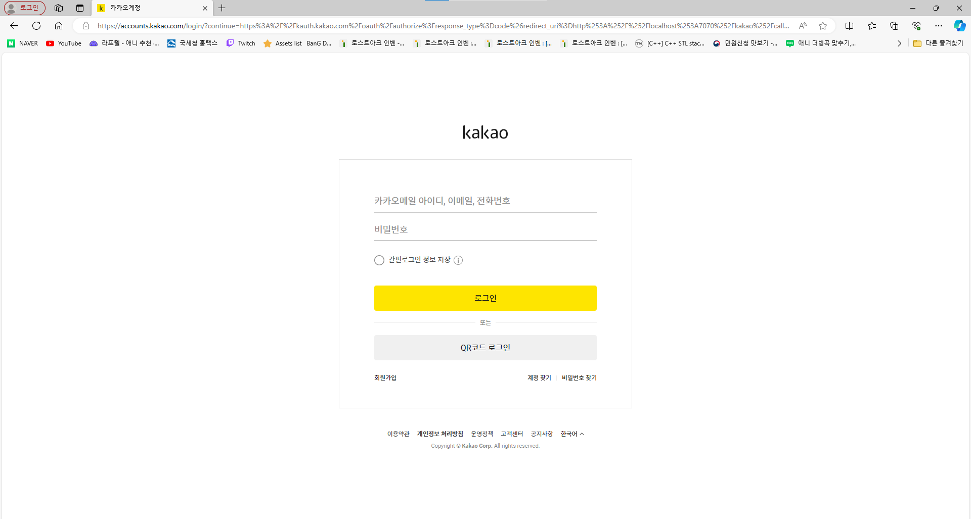
카카오 API-2

Slide 3
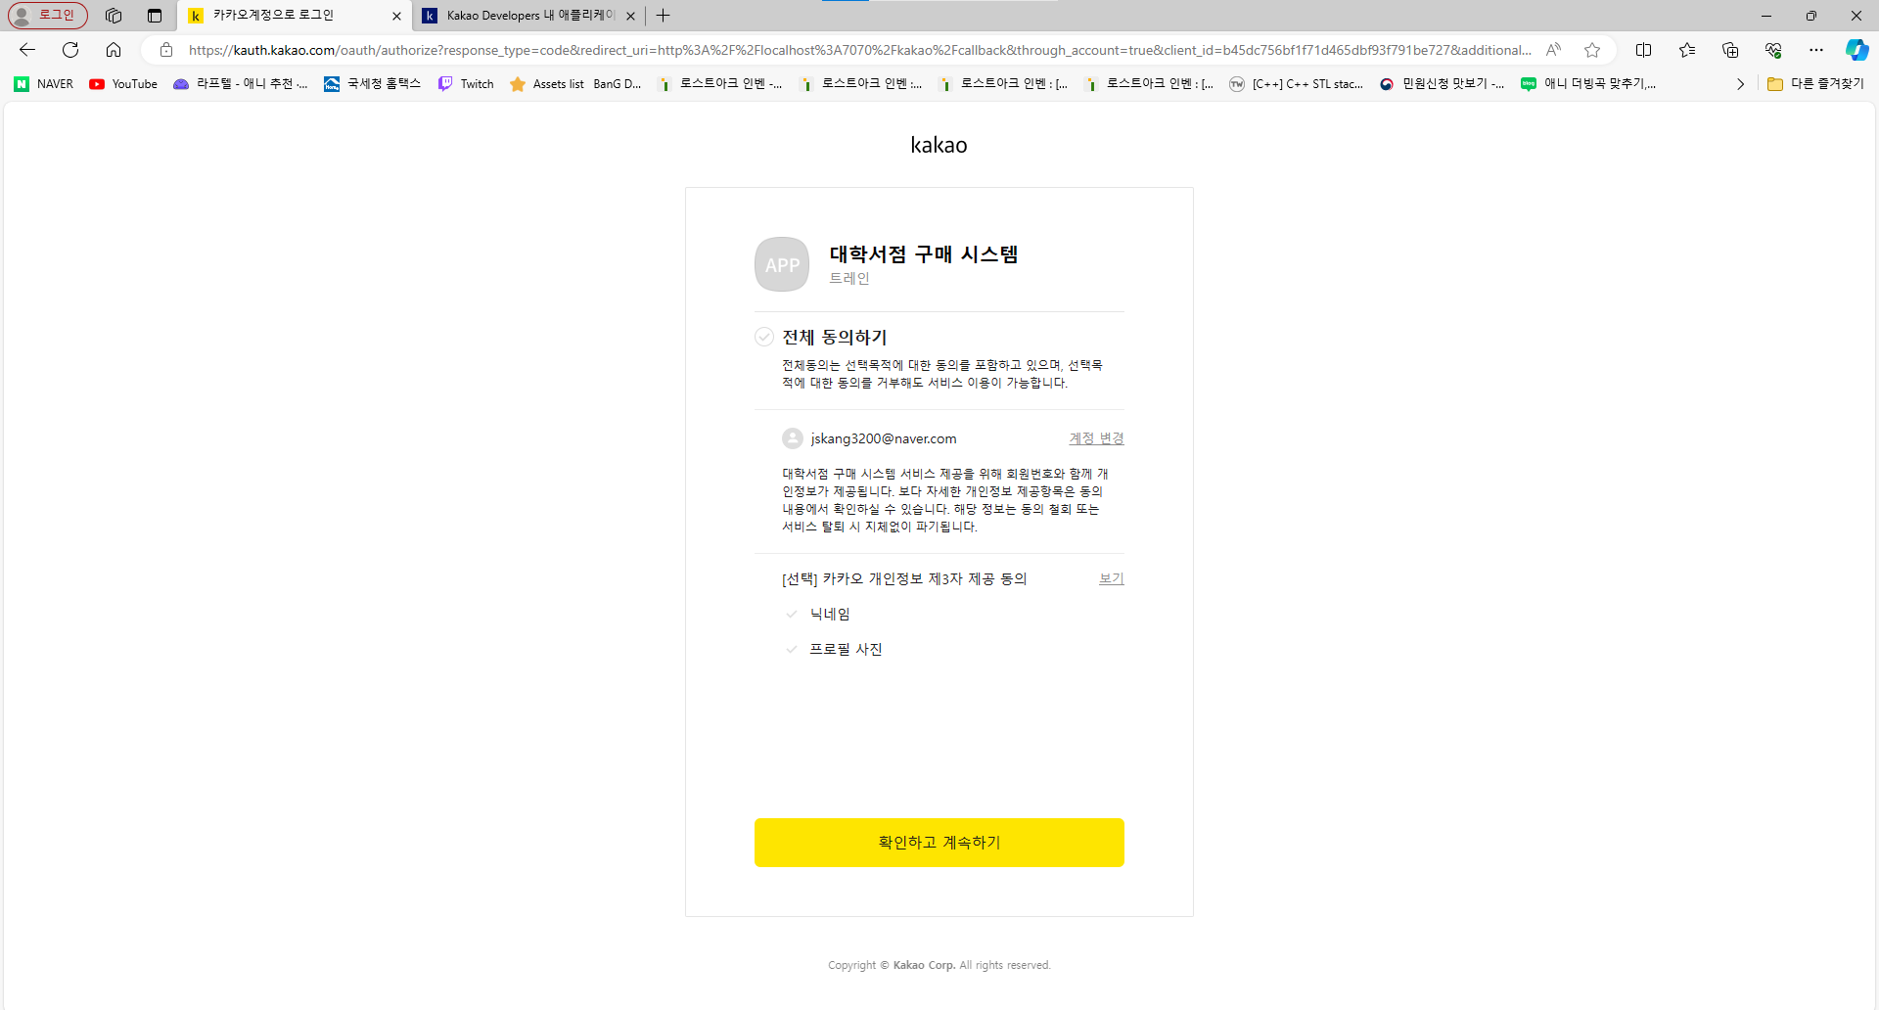
카카오 API-3

Slide 4
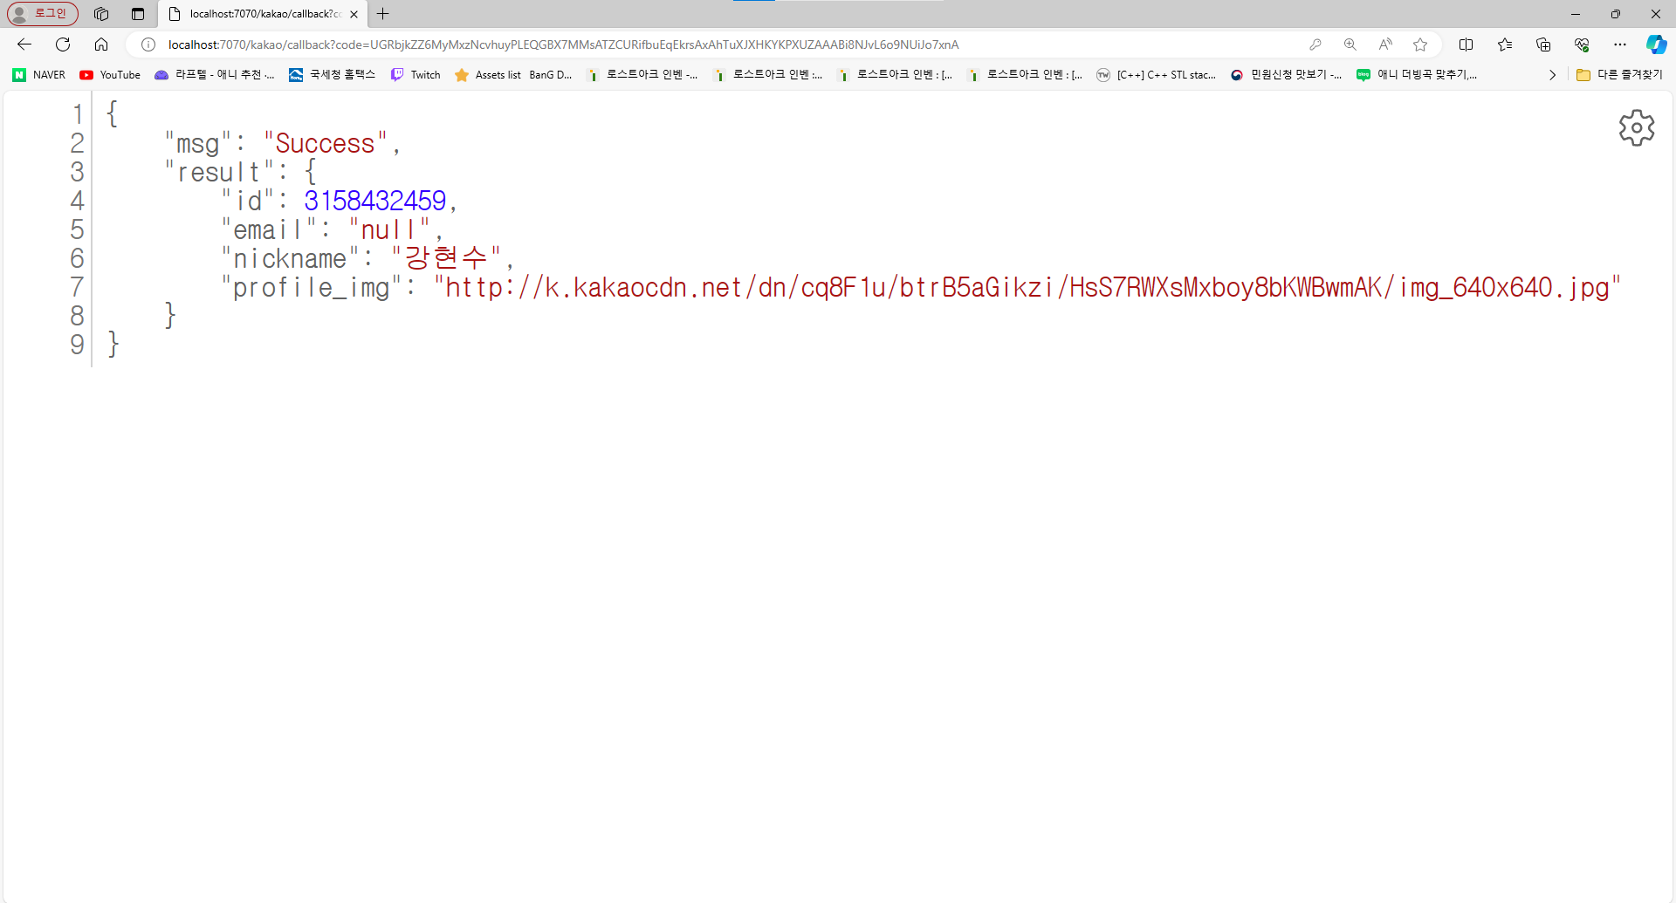
카카오 API-4

Slide 5
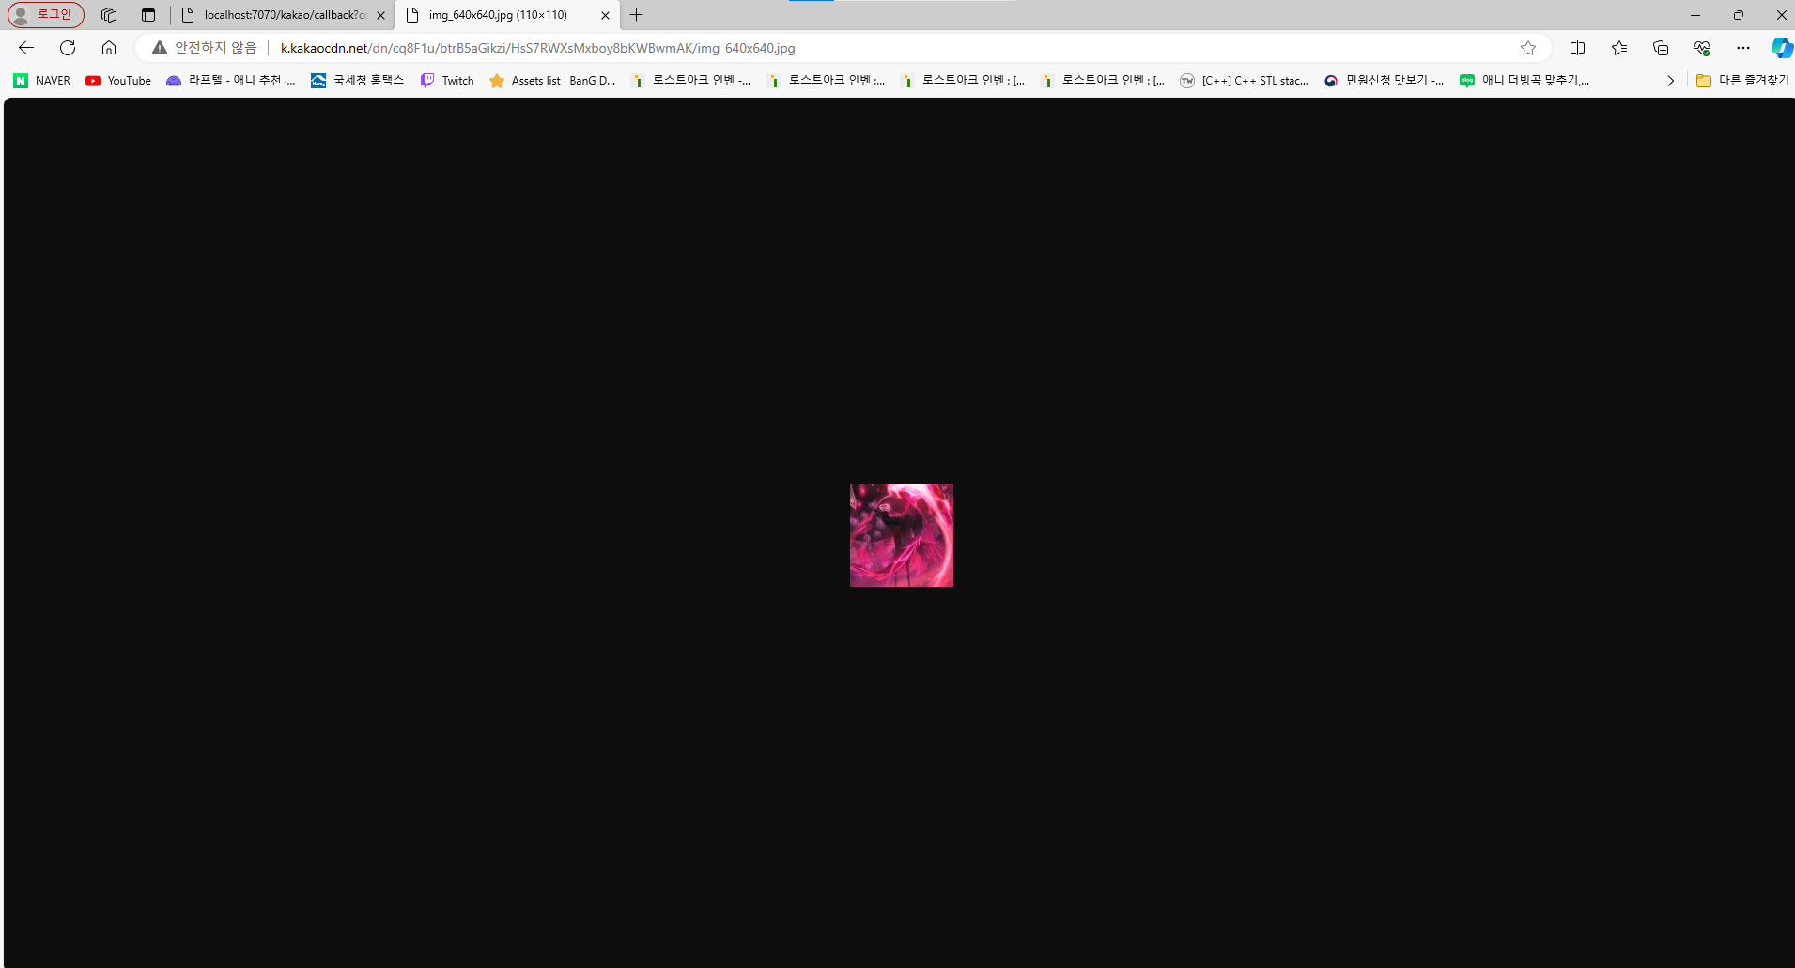
카카오 API-5

Slide 6
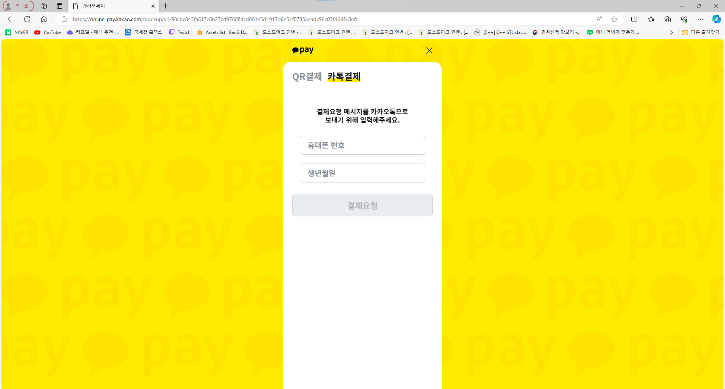
카카오페이 API-1

Slide 7
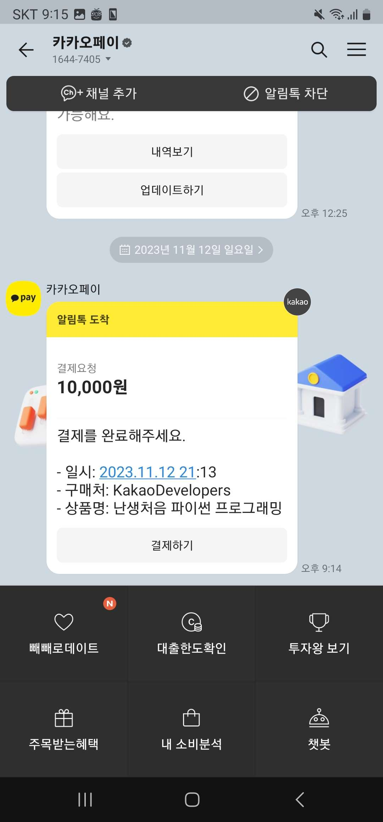
카카오페이 API-2

Slide 8
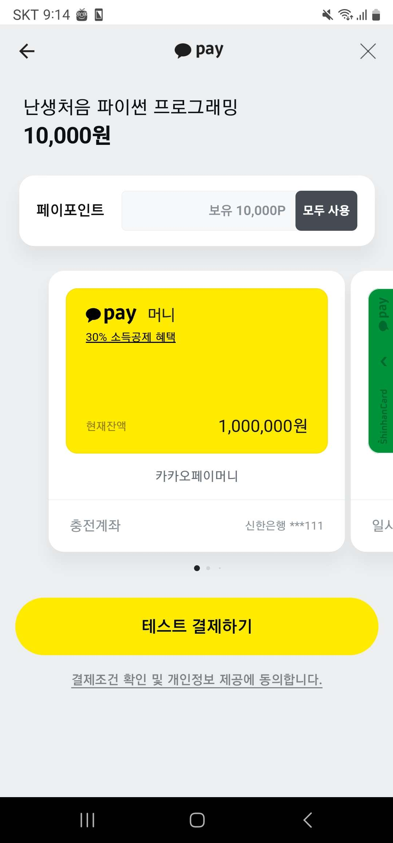
카카오페이 API-3

Slide 9
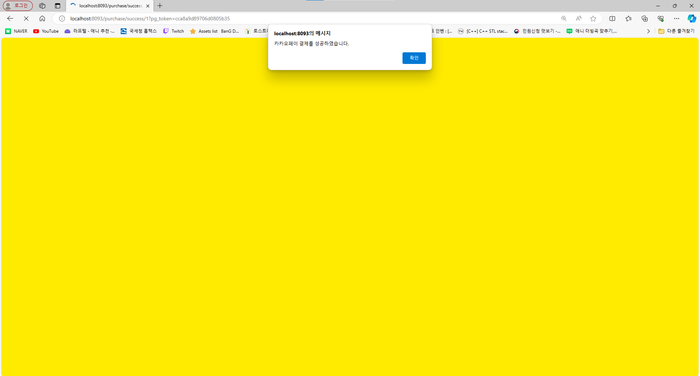
카카오페이 API-4

Slide 10
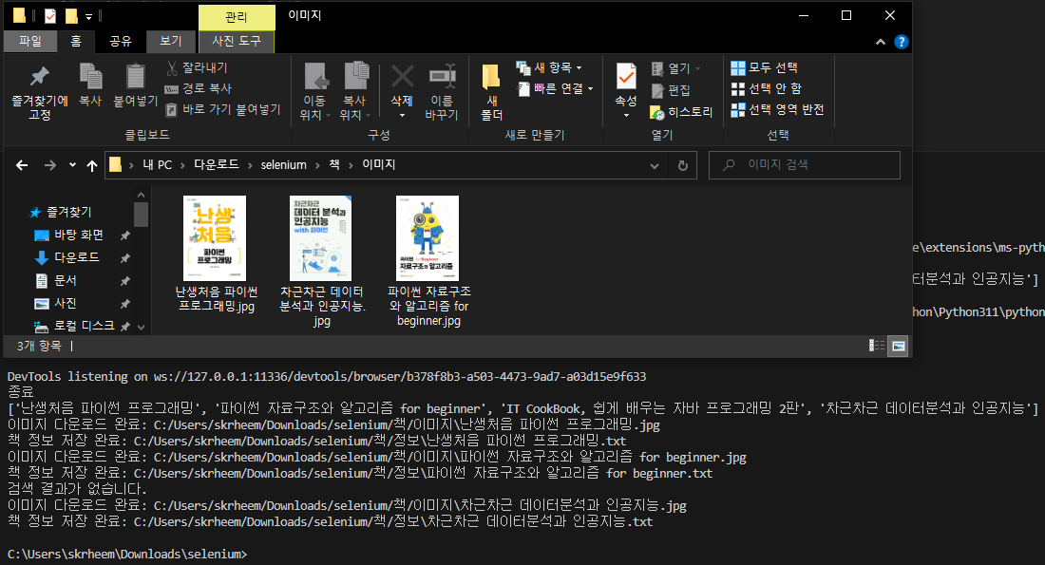
웹 스크래핑 & 네이버 책 검색 API-1

Slide 11
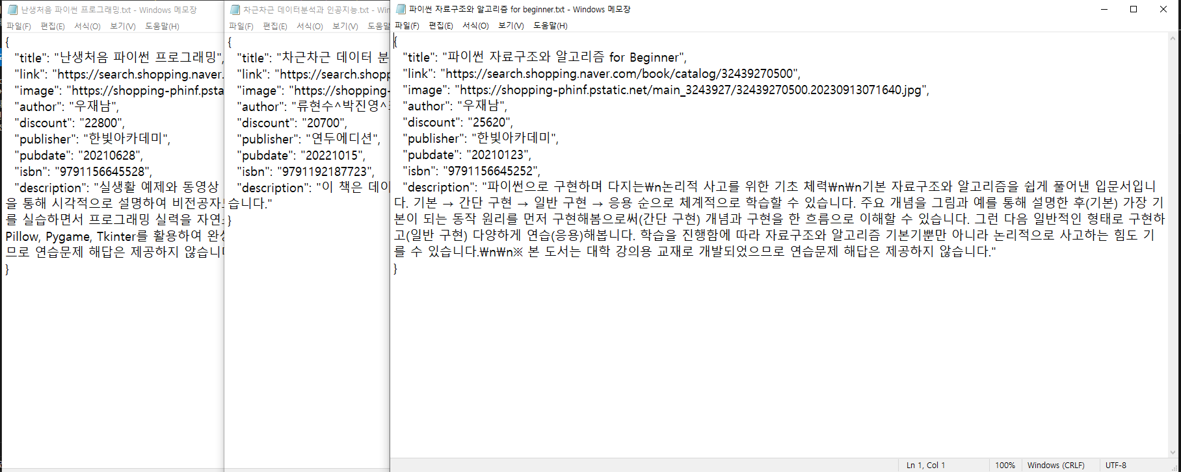
웹 스크래핑 & 네이버 책 검색 API-2

